Slide 1








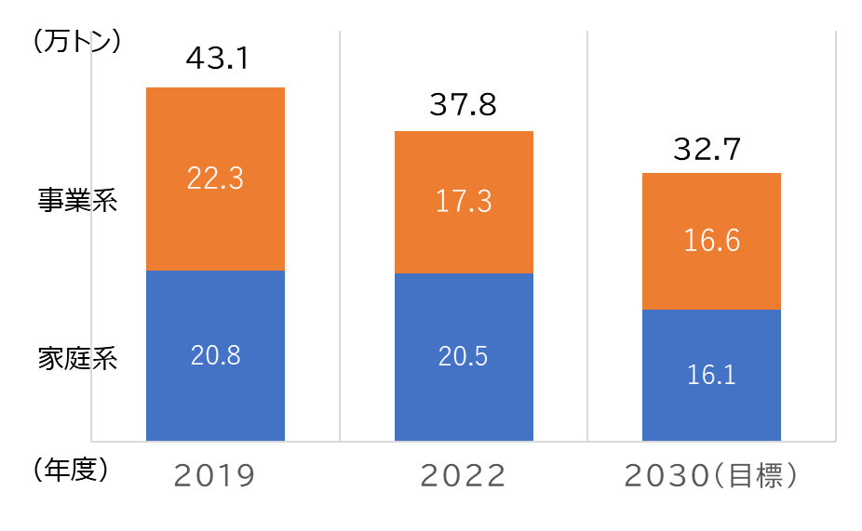
大阪府食品ロス削減推進計画の見直しについて
資料 1－２
現計画の概要・取組状況
国の動向
計画の位置付け
根拠：「食品ロスの削減の推進に関する法律」、「食品ロスの削減の推進に関する基本的な方針」
府関連計画：「大阪府循環型社会推進計画」等との調和を図り、「大阪府環境総合計画」の考え方を踏まえる。
基本的な方向
府民の「もったいない」と「おいしさを追求する」心を大切にし、事業者、消費者、行政が一体となって、
『“もったいないやん！”食の都大阪でおいしく食べきろう』をスローガンに、取組を進める。
計画期間
国の「基本方針」及びSDGｓを踏まえ、2021年度～2030年度までの10年計画
将来目標（2030年度目標）
①食品ロス量 事業系・家庭系ともに、2000年度比で2030年度に食品ロス量の半減をめざす。
②食品ロス削減に取り組む府民の割合
→ 2030年度までに、食品ロス削減のための複数（２項目以上）の取組を行う府民の割合を90％とする。
◎ 国の「食品ロスの削減の推進に関する基本的な方針」の変更
（第2次基本方針の策定） 2025年3月25日
・事業系食品ロス半減の目標を８年前倒しで前倒し達成。
・今後、物価高騰や物流の問題、食品流通等におけるAI活用や
DX、食品アクセスの確保などの社会情勢の変化を踏まえ、削減
目標や施策を変更・拡充。
目標（2030年度目標）
①家庭系食品ロス 50％減
事業系食品ロス 60％減 【第1次方針より10％引き下げ】
②食品ロス問題を認知して削減に取り組む消費者の割合 80％
基本的施策
１ 教育及び学習の振興、普及啓発等
２ 食品関連事業者の取組に対する支援
３ 表彰
４ 実態調査及び調査・研究の推進
５ 情報の収集及び提供
６ 未利用食品等を提供するための活動（食品寄附）の支援等
基本的施策
事 業 者 | 消 費 者
■ネットワーク懇話会等の検討の場で各立場からの意見交 換により、流通の各段階の施策を具体化する取組を展開 「おおさか食品ロス削減パートナーシップ制度」の推進 「フードバンクガイドライン」の活用 飲食店の“食べきり・持ち帰り“の取組への支援 食品ロス削減の取組事例の共有・周知 | ■ネットワーク懇話会等の場を活用し、消費者と事業者のコミュ ニケーションを図り、消費者の認知度向上や行動変容を促す リーフレットやデジタルコンテンツ等の啓発媒体の活用 大学(府内栄養士養成課程の大学等)との連携 10月食品ロス削減月間における取組の実施
検討にかかる論点（案）
削減目標について
国の第2次基本方針や府の削減状況を踏まえた目標設定の見直し（事業系食品ロス量の60%削減など）について検討
目標達成に向けた取組について
国の第２次基本方針をはじめ、これまでに府が取り組んできた「おお
さか食品ロス削減パートナーシップ制度」の推進や、小売店舗における
消費者向け食品ロス削減実証実験などの成果を踏まえ、目標を達成
するための取組について検討
○ 事業者と連携した大規模キャンペーンによる、小売店での売り切り、
外食での食べきりなど、消費者の行動変容の促進
○ 「フードシェアリングサービス」や「フードバンク」「フードドライブ」への
食品寄附の推奨
○事業者及び市町村と連携した、家庭での具体的な削減手法の
消費者啓発 など
＜緑地の確保＞ 2013年度：40.9％ 2022年度：40.8％
※本計画では担保性があるもの(施設緑地、地域制緑地)を「緑地」としている
計画の進捗状況
〇食品ロス量（推計）
〇食品ロス問題の認知度（府、全国）
〇食品ロス削減の取組を二項目
以上取り組む府民の割合
全国
81.9％
府 86.3％
府 85.7％
スケジュール（案）
令和7年７月 府環境審議会に諮問
同審議会 食品ロス削減推進計画部会で審議
（計3回）
⇒ 食品ロス発生量は減少傾向。うち 事業系は2022年度に大幅に減少したが、家庭系は微減～横ばいで推移している。
⇒ 府の食品ロス問題の認知度及び二項目以上取り組む府民の割合については、高い水準を維持し、目標達成に向けて
堅調に推移している。
令和８年１月頃 府環境審議会より答申
同年２月頃 パブリックコメントの募集
同年３月頃 大阪府食品ロス削減推進計画の改定

